Slide 1
МЕТОДЫ СТРОИТЕЛЬСТВА ПОДЗЕМНЫХ И ЗАГЛУБЛЕННЫХ СООРУЖЕНИЙ

Slide 2
Методы строительства подземных и заглубленных сооружений
К заглубленным относятся сооружения, нижняя часть которых располагается под землей, а верхняя — выше уровня земли. Таким образом, возводятся очистные сооружения, резервуары, вагоноопрокидыватели, подземная инфраструктура жилых зданий и зданий общественного назначения, многоэтажные гаражи, транспортные сооруже­ния и др.
По способу строительства подземные сооружения подразделяются на устраиваемые:
  - открытым способом;
  - полузакрытым способом;
  - закрытым способом.
Открытый способ целесообразно применять в сухих грунтах, когда уровень грунтовых вод находится ниже днища сооружения. Работы производят в следующем порядке:
  - разрабатывается котло­ван с естественными или укрепленными откосами, на дне кото­рого возводится сооружение;
  - выполняется обратная засыпка па­зух грунтом.
Если уровень грунтовых вод находится выше основа­ния сооружения, то приходится принимать меры по откачке воды из котлована или понижению уровня грунтовых вод.
При заглублении инженерных сооружений значительно ниже уровня грунтовых вод открытый способ разработки грунта также является наиболее простым и доступным. Однако положение ос­ложняется необходимостью выполнения дополнительных работ по осушению котлованов с применением водоотлива или водопонижения.

Slide 3
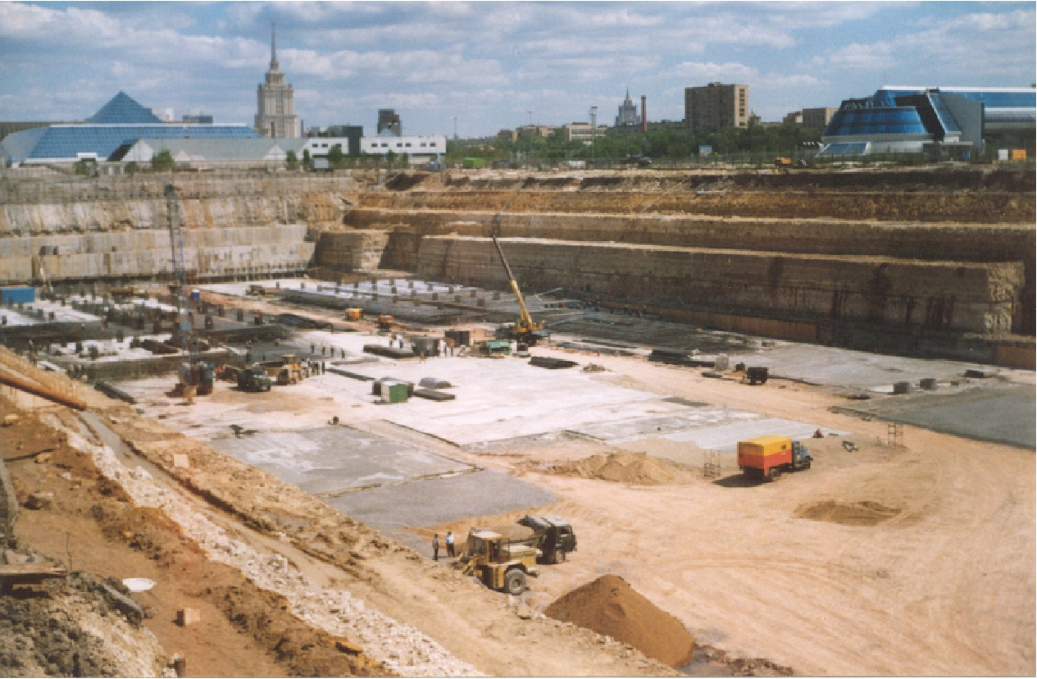
Рис.1 Котлован Центрального ядра Международного центра «Москва-Сити» (1999)

Slide 4
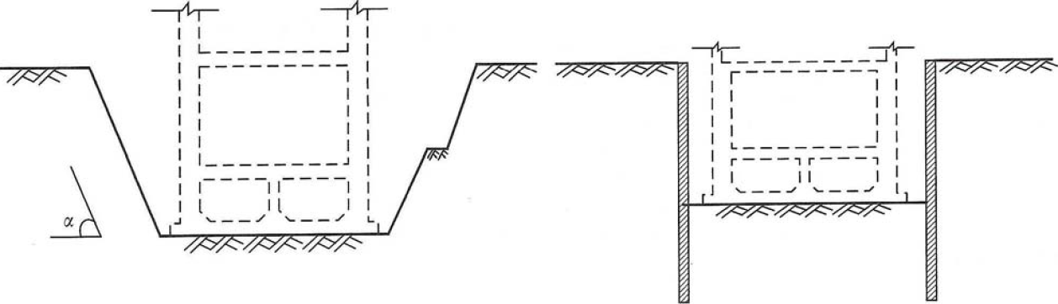
Строительство подземных сооружений открытым методом
Строительство подземных сооружений открытым способом может осуществляться как в котлованах без крепления, борта которых сформированы под углом естественного откоса грунта, так и в котлованах, подкрепленных ограждающими конструкциями (рис. 2).
Устройство котлованов в откосах является наиболее простым и, как правило, экономичным решением, однако применение этого способа встречает множество ограничений, особенно в условиях стесненной городской застройки. Ограничением, в первую очередь, является:
- требуемая глубина котлована.
- пологие откосы, занимаемая площадь и объемы вынутого из котлована грунта существенно возрастают, что делает этот способ нецелесообразным или невозможным в силу ограниченности площадки.
- подземные воды, так как становится необходимым использование строительного водопонижения.
а) б)
Рис.2 Схема строительства в котловане с откосами (а) и с ограждением (б).

Slide 5
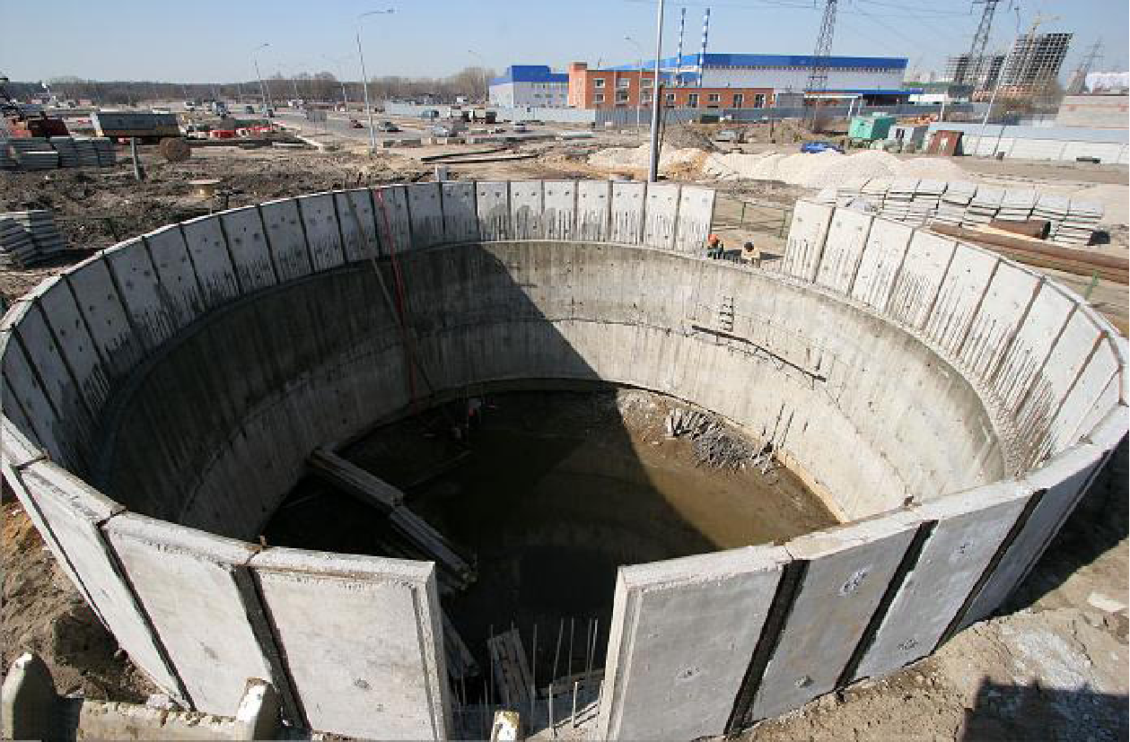
Рис. 3 Погружение сборно-монолитного опускного колодца.
Другой технологией устройства подземных сооружений в котлованах является строительство способом опускного колодца (рис. 3). Стены в нижней части колодца оборудуют режущим краем - ножом. При извлечении грунта внутри колодца конструкция погружается в грунт под действием собственного веса или дополнительной нагрузки. По мере погружения стены колодца наращиваются. После погружения колодца до проектной глубины устраивается днище, гидроизоляция и выполняются конструкции внутри колодца.

Slide 6
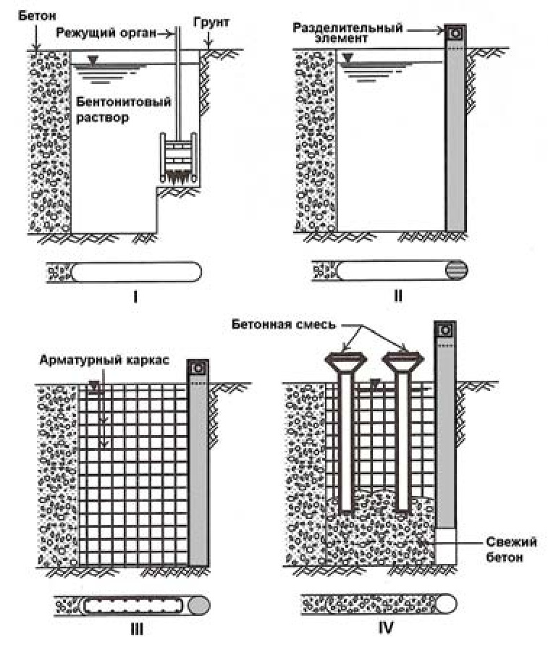
Ограждений котлованов и фундаментов зданий способом «стена в грунте»
Строительство ограждений котлованов и фундаментов зданий способом «стена в грунте» предполагает устройство в грунте с помощью специального оборудования узкой траншеи требуемой глубины, устойчивость стенок которой обеспечивается специальными тиксотропными растворами из бентонитовых глин (рис.4).
Рис.4 Последовательность устройства «стены в грунте».

Slide 7
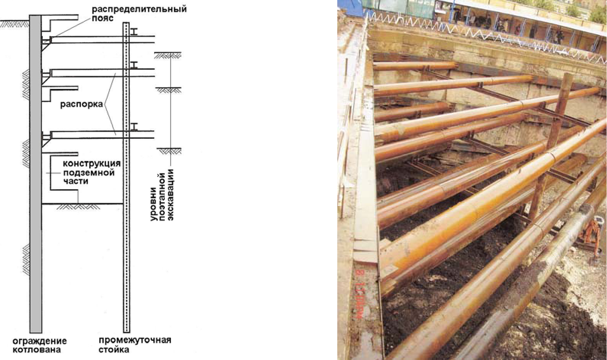
Наиболее распространенным в настоящее время способом крепления ограждений котлованов при строительстве открытым способом является устройство временной распорной системы из металлических элементов (рис.5.). В качестве распорных элементов обычно используют стальные трубы или прокатные профили. В глубоких котлованах распорные системы устанавливаются в несколько ярусов.
Рис.5. Многоярусное распорное крепление котлована.

Slide 8
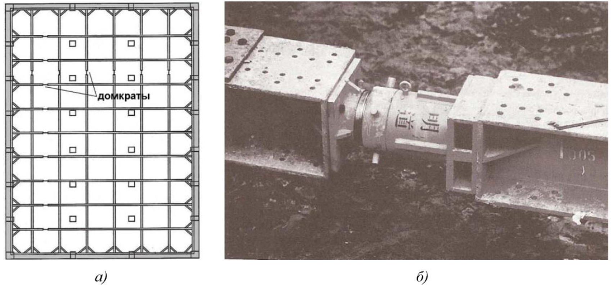
Среди технологических новинок, используемых за рубежом, но которые не нашли еще широкого применения в нашей стране, можно отметить системы сборных металлических распорных элементов многократного применения с заменяемыми концевыми частями (рис.6.а). Эти системы получили распространение в странах восточной Азии. Часто они включают в себя ряд преднапрягаемых элементов (рис.6.б), позволяющих снижать перемещения ограждения котлована и контролировать величины усилий в распорках.
Рис.6. Распорное крепление из инвентарных элементов (а) и конструкция преднапрегающего домкрата (б)

Slide 9
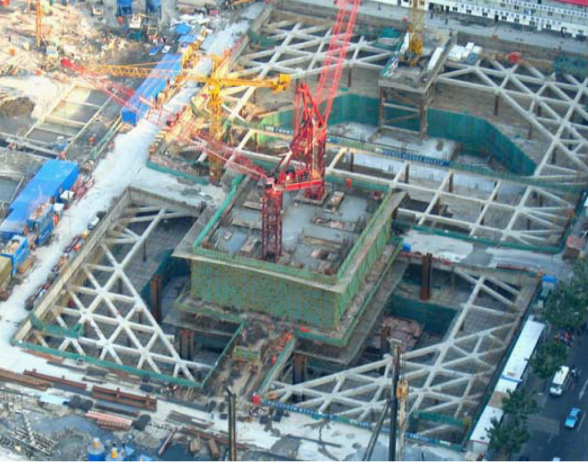
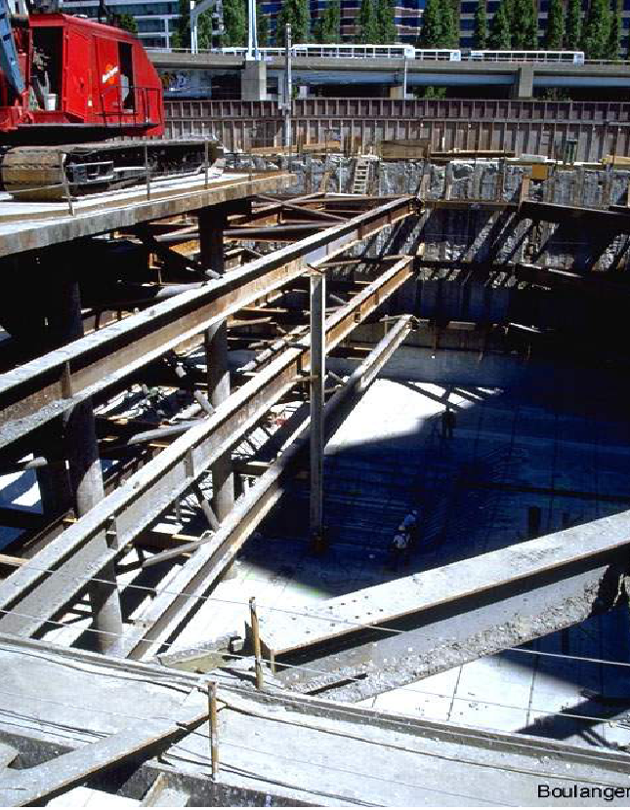
Распорное крепление котлованов с помощью горизонтальных ферм
Распорное крепление котлованов с помощью вертикальных ферм

Slide 10
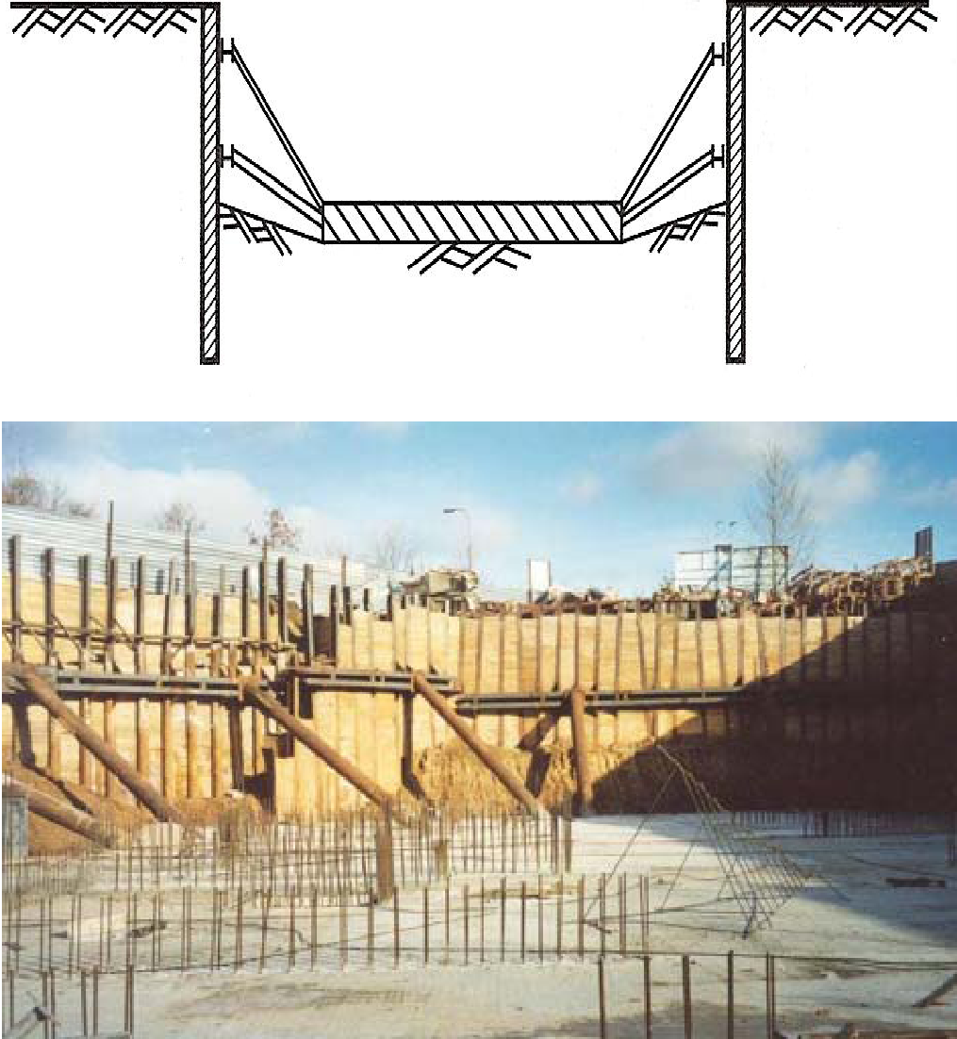
«Островной» метод строительства
При больших в плане размерах подземного сооружения, возможно, использовать так называемый «островной» метод строительства. Для этого экскавация котлована выполняется в две стадии.
На первой стадии до проектной отметки разрабатывается центральная часть котлована, по периметру оставляются грунтовые целики - бермы, удерживающие подпорную конструкцию. В центральной части котлована возводятся фундаментные конструкции, возможно совместно с каркасом подземной части.
На втором этапе осуществляется разработка грунтовых берм с устройством наклонных подкосов в фундаментную конструкцию (рис.7.) или распорок, упираемых в перекрытия каркаса центральной части сооружения (рис.8.).
Рис.7. «Островной» метод строительства под защитой берм.

Slide 11
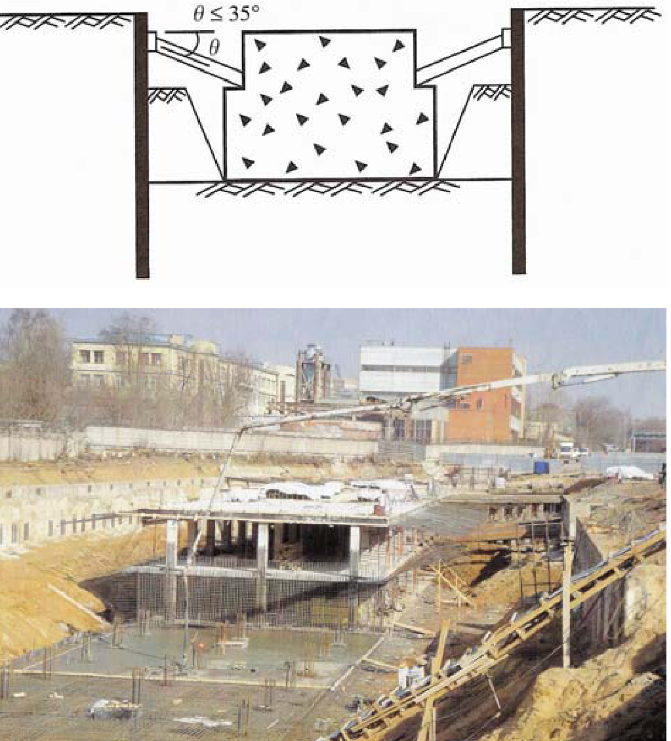
Рис.8. «Островной» метод строительства под защитой берм

